Slide 1

Saikou Mangás
Projeto Individual
Bruno Ricardo Gomes Da Silva
1ADSB

Slide 2
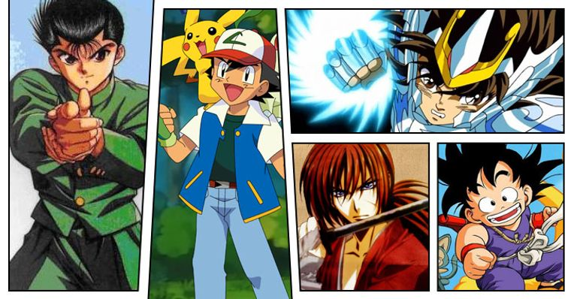
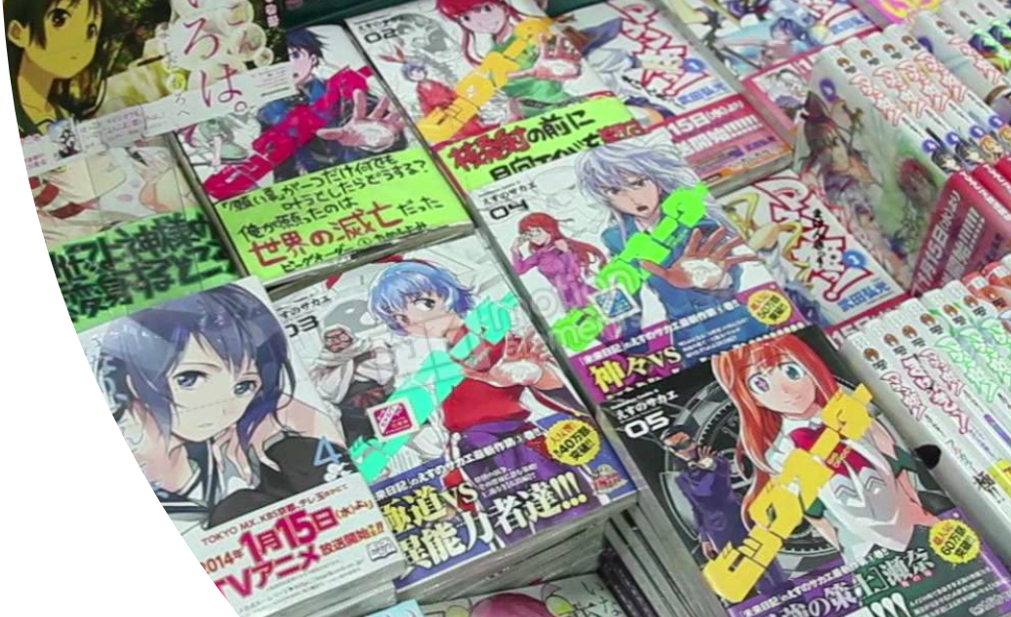
Animes e Mangás ?
Anime (em japonês: アニメ), se refere à animação ou desenho animado. A palavra é a pronúncia abreviada de "animação" em japonês.
Os mangás abordam todos os temas, como vida escolar, trabalho, esportes, amor, guerra, medo, literatura japonesa e chinesa, economia, finanças, e muito mais.
Confundido muitas vezes com as HQs, esse tipo de leitura se tornou uma febre após algumas adaptações de obras para a televisão, que são os conhecidos animes.

Slide 3

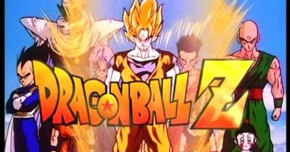
Momento em que surgiu esse interesse?
Em praticamente toda minha infância e atualmente
Eram os momentos do dia que eu mais gostava
Todos os dia eu corria da escola para casa para ver um novo episodio
Saber a origem e fui atrás dos mangás
Então eu comecei a ler muitos outros mangás

Slide 4
Por que eu escolhi esse tema? e quais são os meus valores?
Os animes e mangás me ajudaram a ser mais extrovertido
simpatia
responsabilidade
persistência
determinação,
São conteúdos que eu gosto de consumir no meu tempo livre
empatia
bondade
Me deu novas experiências
Vontade de aprender
Ambição
Sempre me deixa mais alegre e relaxado
Coragem
Cautela

Slide 5
Qual foi minha maior superação na realização desse desafio ?
Conseguir terminar todo o desafio com empolgação o tempo todo
Ter conseguido fazer o site do jeito mais próximo do que eu queria
A satisfação que eu tive quando eu olhei o que eu tinha feito
Ter realizado praticamente tudo por conta própria
Qual a minha maior dificuldade ?
Conseguir me manter em apenas um tema
Ter a criatividade na criação dos elementos do site
Conciliar com as outras matérias
Ter a calma para fazer uma coisa de cada vez
A paciência por não entender 100% os comandos que estavam no modelo disponibilizada

Slide 6
Há alguém que deva receber minha gratidão por ter me ajudado a chegar no resultado final?
Gabriel Alvares da Silva
Matheus Pinheiro Barbosa
Nicholas de Campos Carvalho
Jorge Uliam de Lima
Guilherme Rodrigues Miranda
Isabela vitória da Silva
Maxwell Gomes
Sandra Gomes
Stefani Rayane

Slide 7
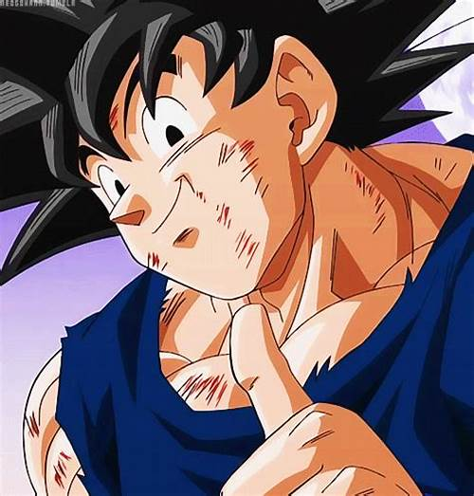
Muito obrigado!

